Slide 1
Lineární regrese
POLb1139
Peter Spáč

Slide 2
Regresní analýza
Skupina technik se stejným cílem
Identifikace efektů jedné nebo vícera NP na ZP
Co umožňuje:
  Identifikovat efekt každé nezávislé proměnné
  Kontrolovat efekty jiných nezávislých/kontrolních proměnných
  Odhadovat hodnoty ZP na základě konkrétních hodnot NP

Slide 3
Která regrese?
Výběr závisí od podoby závislé proměnné
Lineární (OLS) regrese
  Kardinální proměnná
Logistická regrese
  Binární ZP (0/1) – binární logistická regrese
  Nominální ZP s > 2 hodnotami (0/1/2/3) – multinomiální logistická regrese
Nejedná se o konečný výčet

Slide 4
Příklady
OLS regrese:
  Jak věk, pohlaví a vzdělání ovlivňují příjem lidí?
  Zvyšuje účast na přednáškách % bodů dosažených na zkouškovém testu?
Logistická regrese:
  Mají muži vyšší pravděpodobnost dostat se do vězení než ženy?
  Zvyšuje účast na přednáškách šance vyhnout se hodnocení F v kurzu?

Slide 5
OLS regrese - požadavky
Závislá proměnná (outcome):
  Přesně jedna proměnná, kardinální
Nezávislé proměnné (predictors):
  Jedna nebo více proměnných, přípustné jsou všechny druhy (možnost rekódování)
Další požadavky:
  Nezávislost pozorování
  Absence multikolinearity mezi NP
  Lineární vztah mezi NP a ZP
  Normální distribuce chyb
  Homoskedasticita

Slide 9
Výstupy lineární regrese
Parametry:
  Konstanta
  Efekt každé NP
y = b₀ + b₁*x + b₂*y + b₃*z + …
y – odhadovaná hodnota ZP
b₀ - konstanta
b₁, b₂, b₃ – nestandardizované beta koeficienty za každou NP
x, y, z – hodnoty NP

Slide 10
R² (index determinace)
Informace o vhodnosti použitého modelu
Jak dobře náš model (naše NP) vysvětlují změny ZP
Matematicky jde o srovnání zlepšení regresní přímky oproti průměru
Rozpětí od 0 po 1 (po úpravě od 0 po 100 %)
Ukazuje kolik rozptylu ZP jsme schopní vysvětlit pomocí našich NP
Používejte Adjusted R² – kontrola inflace počtu NP

Slide 11
Konstanta (intercept)
Odhadovaná hodnota ZP za předpokladu, že všechny NP = 0
y = b₀ + b₁*x + b₂*y + b₃*z
Pokud x, y, z = 0 tak
y = b₀ + b₁*0 + b₂*0 + b₃*0
y = b₀

Slide 12
Informace o efektech NP
Nestandardizovaný B koeficient:
  Ukazuje, jak se hodnota ZP změní, když se hodnota NP zvýší o jednotku
  Např. pokud je NP měřená v hodinách – B ukazuje, jak se změní ZP, pokud se hodnota NP zvýší o jednu hodinu
y = b₀ + b₁*x + b₂*y + b₃*z

Slide 13
Informace o efektech NP
Nestandardizovaný B koeficient:
  Ukazuje, jak se hodnota ZP změní, když se hodnota NP zvýší o jednotku
  Např. pokud je NP měřená v hodinách – B ukazuje, jak se změní ZP, pokud se hodnota NP zvýší o jednu hodinu
Standardizovaný Beta koeficient:
  Srovnává navzájem význam nezávislých proměnných
  Větší vzdálenost od nuly ukazuje na vyšší význam nezávislé proměnné
Signifikantnost:
  Ukazuje, jestli se efekt NP dá aplikovat na populaci

Slide 14
Příklad
Ovlivňuje velikost populace obce účast v lokálních volbách?
H1: Účast klesá s rostoucí velikostí populace
H0: Mezi velikostí populace a volební účastí není žádný vztah
Závislá proměnná:
  Účast – účast v %
Nezávislá proměnná:
  Populace – počet obyvatelů obce v tis.

Slide 15
JASP
Regression > Linear Regression
Proměnné:
  Dependent Variable – Účast
  Covariates – Populace_tis

Slide 16
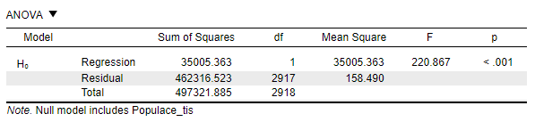
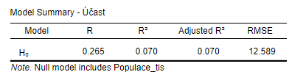
Model Summary:
  Náš model vysvětluje 7 procent (0.070 * 100) variability ZP
ANOVA:
  Náš model je signifikantním pokrokem v odhadování ZP a pokud to umožňuje povaha dat, je možné naše výsledky aplikovat na populaci

Slide 17
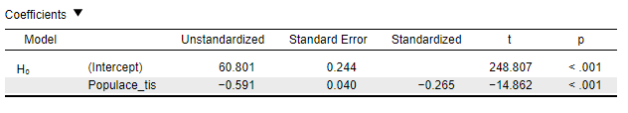
Konstanta (Intercept):
  Odhadovaná hodnota závislé proměnné pokud jsou hodnoty všech nezávislých proměnných = 0
  V (neexistujícím) městě s populací 0 lidí model odhaduje, že volební účast bude 60,8 procenta
y = b₀ + b₁*x
y = 60.8 + b₁ *0 = 60.8

Slide 18
Nestandardizovaný B koeficient:
  Ukazuje, jak se hodnota ZP změní, pokud se hodnota NP zvýší o jednotku
  Populace_tis je měřena v tis. lidí
  Interpretace – za každý nárůst lokální populace o tisíc lidí (NP) se volební účast sníží o 0,591 procentního bodu (ZP)
  Tento efekt je signifikantní na hladině 99,9 % a můžeme ho aplikovat na populaci (zamítáme nulovou hypotézu o absenci vztahu mezi NP a ZP) – důležité pouze pokud je možné generalizovat zjištění ze vzorku na populaci!
y = b₀ + b₁*x
y = 60.8 + (-0.591)*x
y = 60.8 – 0.591*x

Slide 19
Predikce volební účasti
y = b₀ + b₁*x
Účast = 60.8 – 0.591*Populace_tis
 | Populace | Populace v tis. | Rovnice | Odhadovaná účast
Město 1 | 500 | 0.5 | 60.8 – 0.591*0.5 = 60.8 – 0.296 | 60.5
Město 2 | 1,000 | 1 | 60.8 – 0.591*1 = 60.8 – 0.591 | 60.2
Město 3 | 5,000 | 5 | 60.8 – 0.591*5 = 60.8 – 2.955 | 57.8
Město 4 | 10,000 | 10 | 60.8 – 0.591*10 = 60.8 – 5.91 | 54.9
Město 5 | 25,000 | 25 | 60.8 – 0.591*25 = 60.8 – 14.775 | 46.0

Slide 20
Příklad 2
Závisí účast v lokálních volbách na velikosti populace obce, lokální finanční situaci a soutěživosti?
Závislá proměnná:
  Účast – účast v %
Nezávislé proměnné:
  Populace – počet obyvatelů obce v tis.
  Finanční situace – index finančního zdraví (1-6; 1 nejhorší, 6 nejlepší)
  Soutěživost – existence soutěže (alespoň 2 soupeři) – 1 ano, 0 ne (binární proměnná)

Slide 21
JASP
Regression > Linear Regression
Proměnné:
  Dependent Variable – Účast
  Covariates – Populace_tis, Fin_index, Soutěž

Slide 22
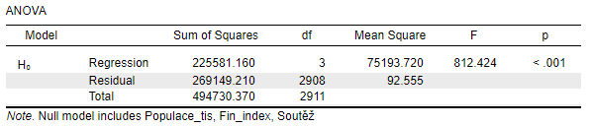
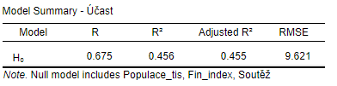
Náš model vysvětluje 45,5 procent (0.455 * 100) variability ZP
Podstatný pokrok v porovnání s modelem s pouze jednou NP
Náš model je signifikantním pokrokem v odhadování ZP a pokud to umožňuje povaha dat, je možné naše výsledky aplikovat na populaci

Slide 23
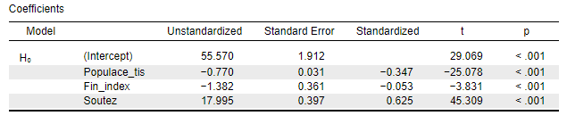
Konstanta (Intercept):
  Odhadovaná hodnota závislé proměnné pokud jsou hodnoty všech nezávislých proměnných = 0
  V (neexistujícím) městě s populací 0 lidí, finančním indexem 0 a bez soutěže (Soutez = 0) model odhaduje, že volební účast bude 55,57 procenta
y = b₀ + b₁*x + b₂*y + b₃*z
y = 55.57 + b₁*0 + b₂*0 + b₃*0 = 55.57

Slide 24
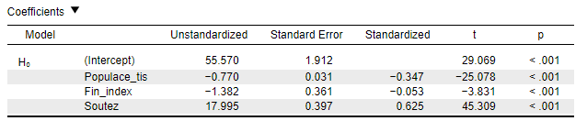
Nestandardizované B koeficienty:
  Ukazují, jak se hodnota ZP změní, pokud se hodnota NP zvýší o jednotku
  Populace_tis je měřena v tis. lidí
  Interpretace – za každý nárůst lokální populace o tisíc lidí (NP) se volební účast sníží o 0,77 procentního bodu (ZP)
  Tento efekt je signifikantní na hladině 99,9 % a můžeme ho aplikovat na populaci (zamítáme nulovou hypotézu o absenci vztahu mezi NP a ZP) – důležité pouze pokud je možné generalizovat zjištění ze vzorku na populaci!
y = b₀ + b₁*x + b₂*y + b₃*z
y = 55.57 – 0.77*x + b₂*y + b₃*z

Slide 25
Nestandardizované B koeficienty:
  Ukazují, jak se hodnota ZP změní, pokud se hodnota NP zvýší o jednotku
  Fin_index je měřený na škále 1 až 6
  Interpretace – za každý nárůst hodnoty finančního indexu o 1 (NP) se volební účast sníží o 1,382 procentního bodu (ZP)
  Tento efekt je signifikantní na hladině 99,9 % a můžeme ho aplikovat na populaci (zamítáme nulovou hypotézu o absenci vztahu mezi NP a ZP) – důležité pouze pokud je možné generalizovat zjištění ze vzorku na populaci!
y = b₀ + b₁*x + b₂*y + b₃*z
y = 55.569 - 0.77*x - 1.382*y + b₃*z

Slide 26
Nestandardizované B koeficienty:
  Ukazují, jak se hodnota ZP změní, pokud se hodnota NP zvýší o jednotku
  Soutěž je binární proměnná (0 – žádná soutěž, 1 – alespoň dva kandidáti)
  Interpretace – pokud v obci existuje volební soutěž (NP), volební účast se zvýší o 17,995 procentních bodů (ZP)
  Tento efekt je signifikantní na hladině 99,9 % a můžeme ho aplikovat na populaci (zamítáme nulovou hypotézu o absenci vztahu mezi NP a ZP) – důležité pouze pokud je možné generalizovat zjištění ze vzorku na populaci!
y = b₀ + b₁*x + b₂*y + b₃*z
y = 55.569 - 0.77*x - 1.382*y + 17.995*z

Slide 27
Nestandardizovaný B koeficient
Kardinální vs. binární proměnné
Stejná definice B pro oba typy proměnných:
  Ukazuje, jak se změní hodnota ZP, pokud se hodnota NP zvýší o jednotku
ALE
Binární (dummy) proměnné mají pouze dvě hodnoty – 0 a 1
  Na rozdíl od kardinálních proměnných, je zde možný pouze jeden nárůst „o jednotku“
  Odhadovaný efekt je tak kompletně vyčerpán tímto jediným nárustem (z 0 na 1)

Slide 28
Soutěž:
  0 – žádná soutěž (pouze jeden kandidát)
  1 – soutěž (alespoň dva kandidáti)
  Nárůst z 0 na 1 znamená, že pro města se soutěží model odhaduje o téměř 18 procentních bodů vyšší účast než pro města bez soutěže
Populace_tis:
  Nárůst populace z 1 na 2 tisíce znamená snížení účasti o 0,77 p.b.
  Nárůst populace z 1 na 5 tisíc znamená snížení účasti o 3,08 p.b. (4 * -0,77)
  Nárůst populace z 5 na 12 tisíc znamená snížení účasti o 5,39 p.b. (7 * -0,77)

Slide 29
Standardizovaný Beta koeficient
Poskytuje informaci o významu jednotlivých NP
Měřený v standardních odchylkách → umožňuje jednoduché srovnání NP
Větší vzdálenost od nuly (kladným i záporným směrem) indikuje vyšší význam NP

Slide 30
Výsledky ukazují, že z použitých NP je Soutěž nejvýznamnějším prediktorem volební účasti
Populace_tis je méně významná a Fin_index je nejméně významná NP

Slide 31
Predikce volební účasti
y = b₀ + b₁*x + b₂*y + b₃*z
Účast = 55.569 – 0.77*Populace_tis – 1.382*Fin_Index + 17.995*Soutěž
 | Populace | Fin_Index | Soutěž | Rovnice | Odhadovaná účast
Město 1 | 1,000 | 3 | 0 | 55.57 – 0.77*1 – 1.382*3 + 17.995*0 | 50.7
Město 2 | 1,000 | 3 | 1 | 55.57 – 0.77*1 – 1.382*3 + 17.995*1 | 68.6
Město 3 | 5,000 | 3 | 0 | 55.57 – 0.77*5 – 1.382*3 + 17.995*0 | 47.6
Město 4 | 10,000 | 6 | 1 | 55.57 – 0.77*10 – 1.382*6 + 17.995*1 | 57.6
Město 5 | 25,000 | 6 | 0 | 55.57 – 0.77*25 – 1.382*6 + 17.995*0 | 28.0

Slide 32
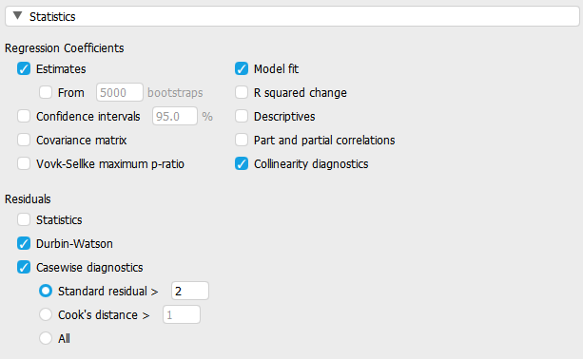
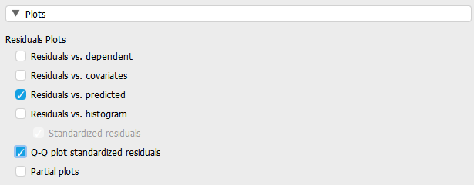
Kontrola předpokladů
Kontrola reziduí
Homoskedasticita
Multikolinearita – asociace mezi NP

Slide 33
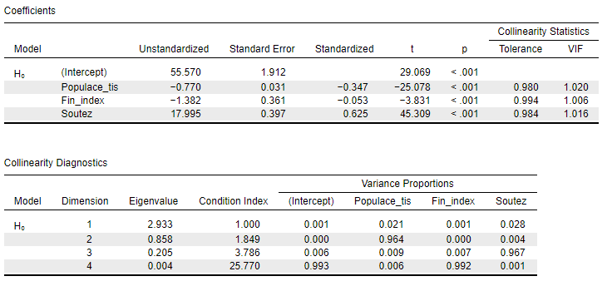
VIF nad 5 (10) nebo Tolerance nižší než 0,2 (0,1) indikují problém
Podobně, více vyšších hodnot na stejné dimenzi indikuje multikolinearitu
Řešení – více modelů / odstranění proměnné

Slide 34
Rezidua
Data by měla obsahovat maximálně:
  5 % případů, které mají rezidua > 2 (< -2)
  1 % případů, které mají rezidua > 2,5 (< -2,5)
Pokud identifikujeme odlehlé případy, je možné spočítat model bez těchto případů a porovnat výsledky, zda došlo ke změně
Homoskedasticita
Grafické zobrazení nemá znázorňovat viditelný vzorec
Heteroskedasticita znamená problém, pokud je naší ambicí generalizovat výsledky na populaci

Slide 35
Rekódování na více dummy proměnných
Fin_index – kardinální proměnná
Rekódujeme na 3 dummy proměnné (1/0):
  Fin_low – finanční zdraví < 4,5
  Fin_mid – finanční zdraví 4,5 – 5,5
  Fin_high – finanční zdraví > 5,5
Každý případ má hodnotu 1 v jedné dummy proměnné a 0 ve zbylých dvou
Do modelu vstupují pouze 2 z 3 dummy proměnných – zbylá dummy proměnná slouží jako referenční kategorie

Slide 36
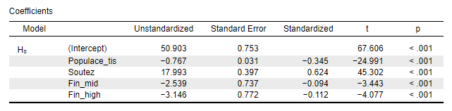
Interpretace nestandardizovaných B koeficientů:
  Srovnáváme s vyloučenou (referenční) kategorii

Slide 37
Interpretace nestandardizovaných B koeficientů:
  Srovnáváme s vyloučenou (referenční) kategorii
  V obcích se středním finančním zdravím (Fin_mid = 1) model odhaduje, že volební účast bude o 2,54 procentních bodů nižší než v referenční kategorii, tedy oproti obcím s nízkým finančním zdravím (Fin_low = 1)
  Tento rozdíl je signifikantní na hladině 99,9 % (důležité, pokud generalizujeme naše výstupy na populaci)

Slide 38
Interpretace nestandardizovaných B koeficientů:
  Srovnáváme s vyloučenou (referenční) kategorii
  V obcích s vysokým finančním zdravím (Fin_high = 1) model odhaduje, že volební účast bude o 3,15 procentních bodů nižší než v referenční kategorii, tedy oproti obcím s nízkým finančním zdravím (Fin_low = 1)
  Tento rozdíl je signifikantní na hladině 99,9 % (důležité, pokud generalizujeme naše výstupy na populaci)

